Slide 1
校园二手交易平台设计与实现
2025/12/16
汇报人: 邱梓锋

Slide 2
目录
项目背景与意义
需求分析
01
02
CONTENTS
系统设计
核心功能实现
03
04
系统测试与演示
总结与展望
05
06

Slide 3
项目背景与意义
01

Slide 4

背景
校园闲置物品积压严重，资源利用率低
校园内学生的闲置物品不断增多，却缺乏有效的处理途径，导致大量物品积压，造成了资源的极大浪费，无法实现资源的高效利用。
学生交易需求分散，缺乏规范平台
学生的交易需求分散在微信群、线下摆摊等方式中，这些交易途径缺乏统一的规范和管理，使得交易过程不够便捷和安全。
现有通用交易平台针对性不足
像闲鱼这类通用交易平台，没有针对校园场景进行适配，无法满足校园内学生独特的交易需求，在校园市场的应用存在局限性。

Slide 5
意义
01
解决校园闲置资源流转问题，促进绿色消费
通过该校园二手交易平台，能让闲置资源在校园内重新流通起来，减少资源浪费，同时鼓励学生进行绿色消费，符合环保理念。
02
降低学生交易成本，提升交易安全性
此平台能简化交易流程，降低学生在交易过程中的成本，并且通过规范的管理和安全保障机制，提升交易的安全性，让学生交易更放心。
03
实践前后端分离开发技术，积累项目经验
开发该平台运用了前后端分离技术，开发人员可以在实践中深入掌握该技术，积累项目开发经验，提升自身的技术能力。

Slide 6
需求分析
02

Slide 7


用户需求
普通用户：商品发布 / 浏览 / 搜索、下单交易、地址管理、消息互动、收藏关注
普通用户在校园二手交易平台有丰富需求。他们可进行商品发布、浏览与搜索，还能下单交易，管理收货地址，与他人进行消息互动，以及对感兴趣的商品进行收藏关注。
管理员：内容审核、订单管理、用户管控、数据统计
管理员在校园二手交易平台承担重要职责。需要对平台内容进行审核，管理订单情况，对用户进行管控，同时还要进行数据统计，以保障平台的正常、有序运行。

Slide 8

核心痛点解决
简化发布流程（支持多图上传、分类标签）
校园二手交易平台为解决用户痛点，简化了商品发布流程，支持多图上传，方便用户全面展示商品，还设置了分类标签，让用户能更精准地对商品进行归类，提升发布效率。
保障交易安全（订单状态跟踪、留言互动）
为保障交易安全，平台提供订单状态跟踪功能，让用户随时了解交易进展，同时支持留言互动，方便买卖双方沟通交流，降低交易风险，提升交易的安全性和可靠性。
适配校园场景（地区筛选、同学间信任基础）
该平台充分考虑校园场景特点，提供地区筛选功能，方便用户查找附近的商品，同时利用同学间的信任基础，增强交易的可信度，更好地满足校园用户的交易需求。

Slide 9
系统设计
03

Slide 10
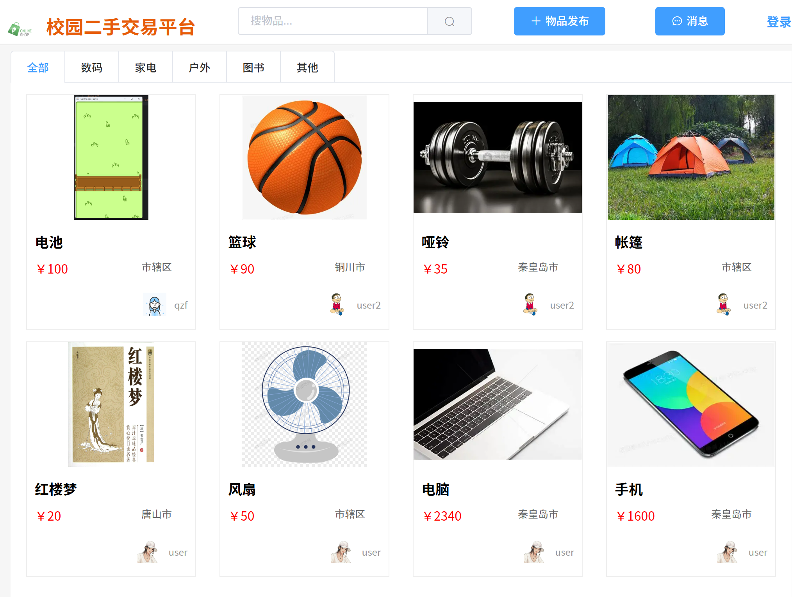
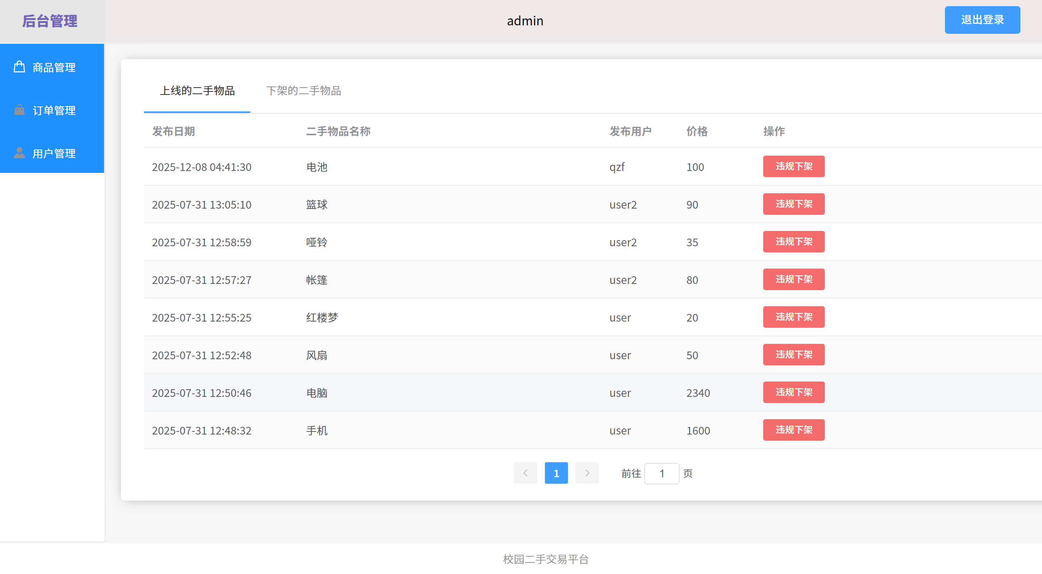
功能设计（分角色）
用户端功能模块
管理员端功能模块
用户端功能模块涵盖账号管理，可进行注册、登录及信息编辑；商品模块支持发布、上下架和收藏商品；交易模块能完成下单、支付和订单跟踪；互动模块可实现留言、回复和消息通知功能。
管理员端功能模块包括商品管理，可对商品进行审核和状态修改；订单管理能查看订单并处理异常；用户管理可对账号进行管控，确保平台的正常运营和用户的规范使用。

Slide 11

技术架构
整体架构
校园二手交易平台/
├── 数据库/（DB_School_Trade.sql脚本）
├── 源码/
│ ├── pic/（图片资源存储目录）
│ ├── school-trade-backend/（后端项目）
│ └── school-trade-frontend/（前端项目）
└── 部署说明文档.md（环境配置及启动步骤）

Slide 12
技术架构
前端技术栈
架构图
前端技术栈采用 Vue 与 Vue Router 框架，搭配 Element UI 作为 UI 组件，使用 Axios 进行网络请求，通过 npm + Vue CLI 作为构建工具，为用户提供良好的交互界面和操作体验。
school-trade-frontend/
├── src/
│ ├── components/（Vue组件，分公共组件和页面组件）
│ ├── assets/（静态资源，如图片、样式）
│ ├── router/（路由配置，定义页面跳转规则）
│ ├── api/（API接口封装，调用后端接口）
│ ├── utils/（工具函数，如Cookie处理、日期格式化）
│ ├── App.vue（根组件）
│ └── main.js（入口文件，初始化Vue实例）

Slide 13
技术架构
后端技术栈
架构图
后端技术栈以 Spring Boot 为框架，MyBatis 作为持久层，MySQL 5.7+ 为数据库，采用本地文件系统存储商品图片，保障系统的数据存储和业务逻辑处理。
school-trade-backend/
├── src/main/java/com/shanzhu/st/
│ ├── controller/（控制器层，接收前端请求，返回响应）
│ ├── service/（业务逻辑层，处理核心业务）
│ ├── mapper/（数据访问层，与数据库交互）
│ ├── entity/（实体类，映射数据库表）
│ ├── vo/（视图对象，封装前端所需数据）
│ ├── utils/（工具类，如订单任务处理、文件上传等）
│ ├── config/（配置类，如数据库连接、跨域设置等）
│ ├── enums/（枚举类，如订单状态、错误码等）
│ └── Exception/（异常处理，统一异常响应）
└── src/main/resources/（配置文件，如application.yml、MyBatis映射文件）

Slide 14
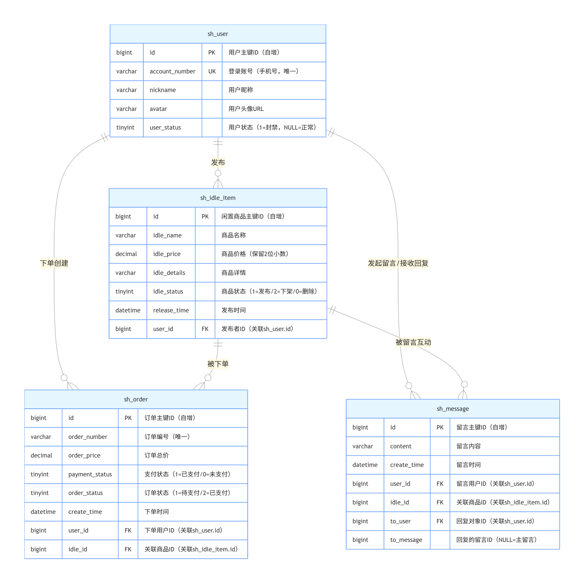

数据库设计
核心表结构
核心表结构包含 sh_user 表，存储用户基本信息，如用户 ID、手机号等；sh_idle_item 表存储闲置商品信息；sh_order 表记录交易订单数据；sh_message 表存储商品留言互动数据。

Slide 15
核心功能实现
04

Slide 16
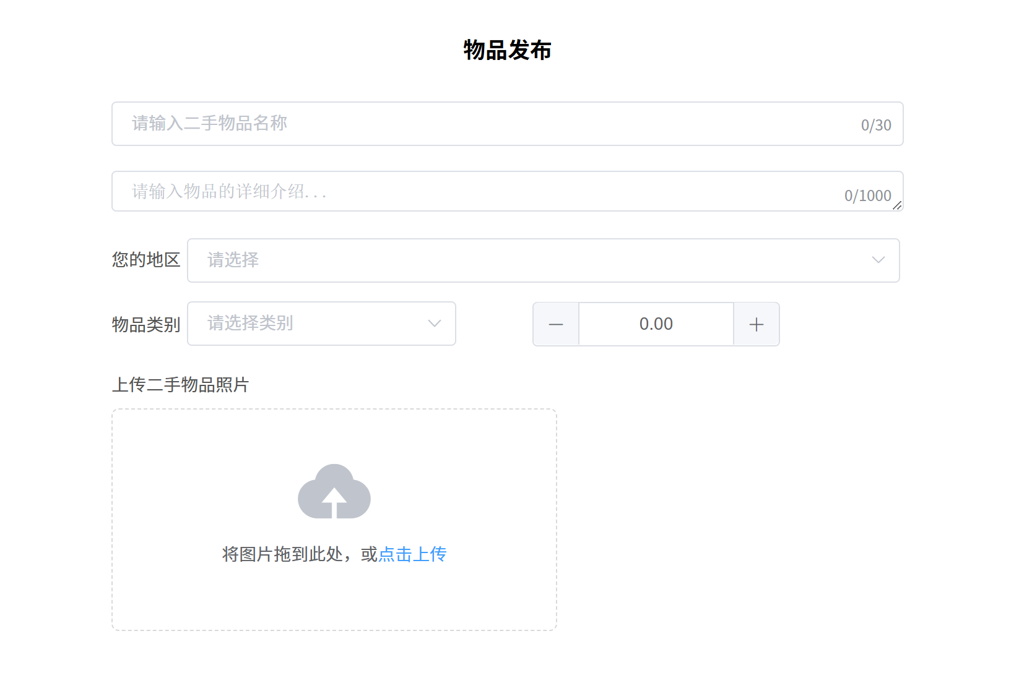

前端关键功能
商品发布
详细描述：前端的商品发布功能支持多图上传，基于 Element UI 的 el - upload 组件，可拖拽上传，限制 10 张图片。代码示例展示了组件的基本用法，同时有发布页面截图，含表单、图片上传区域。
商品分类与筛选
详细描述：商品分类与筛选通过标签页切换分类，如数码、家电、图书等，结合分页加载。有首页分类筛选效果的截图，方便用户快速找到所需商品。

Slide 17
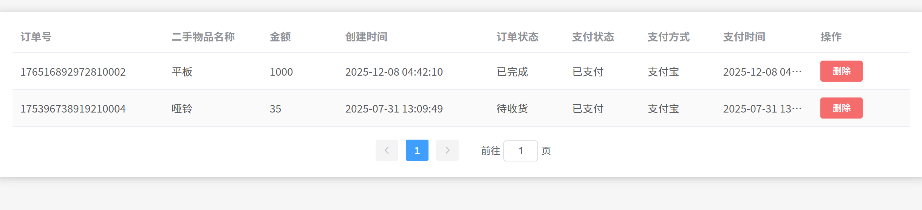
后端关键功能
订单流程
详细描述：后端的订单流程负责状态管理，包括待支付、已支付、已完成等状态，同时关联用户与商品数据，确保订单信息的准确和完整。

Slide 18
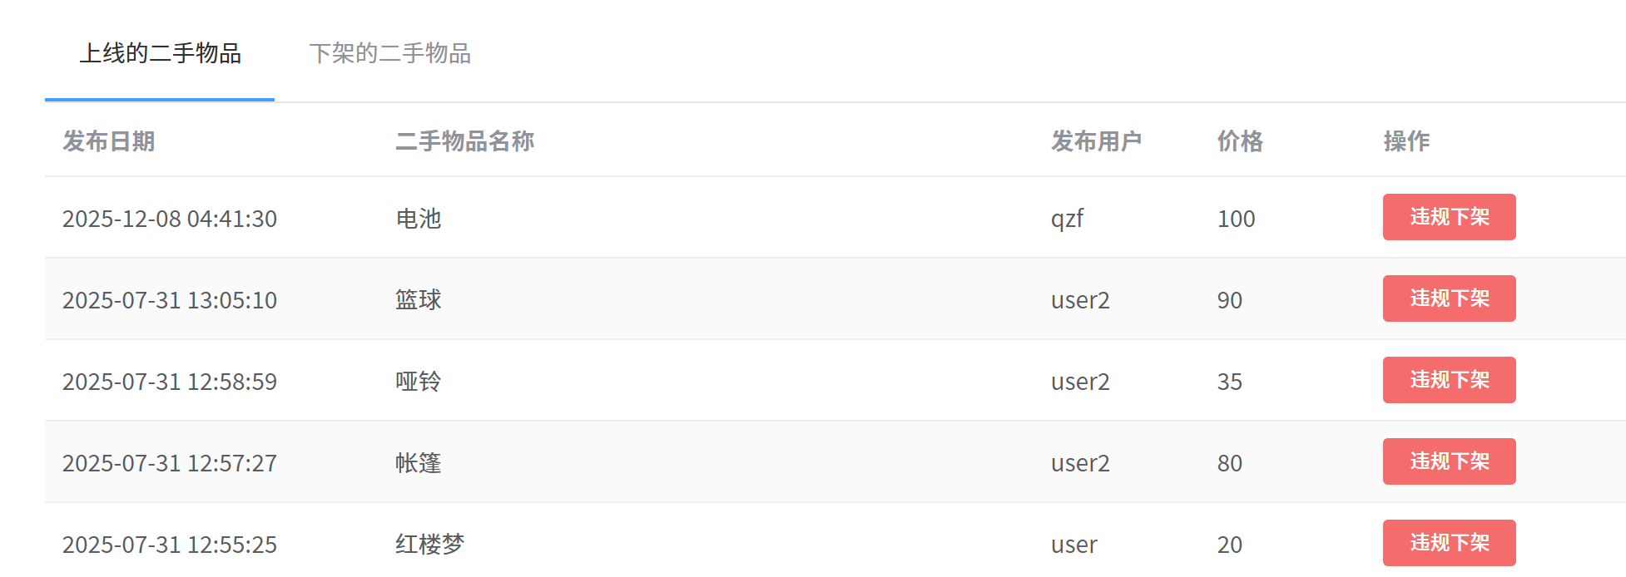
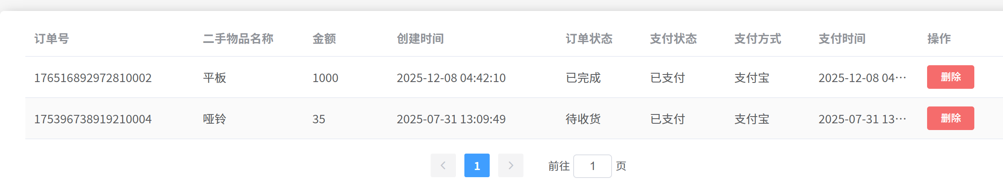
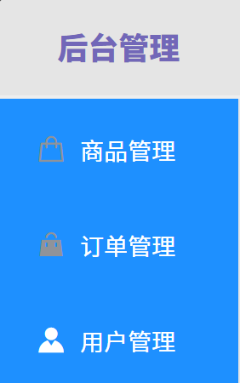
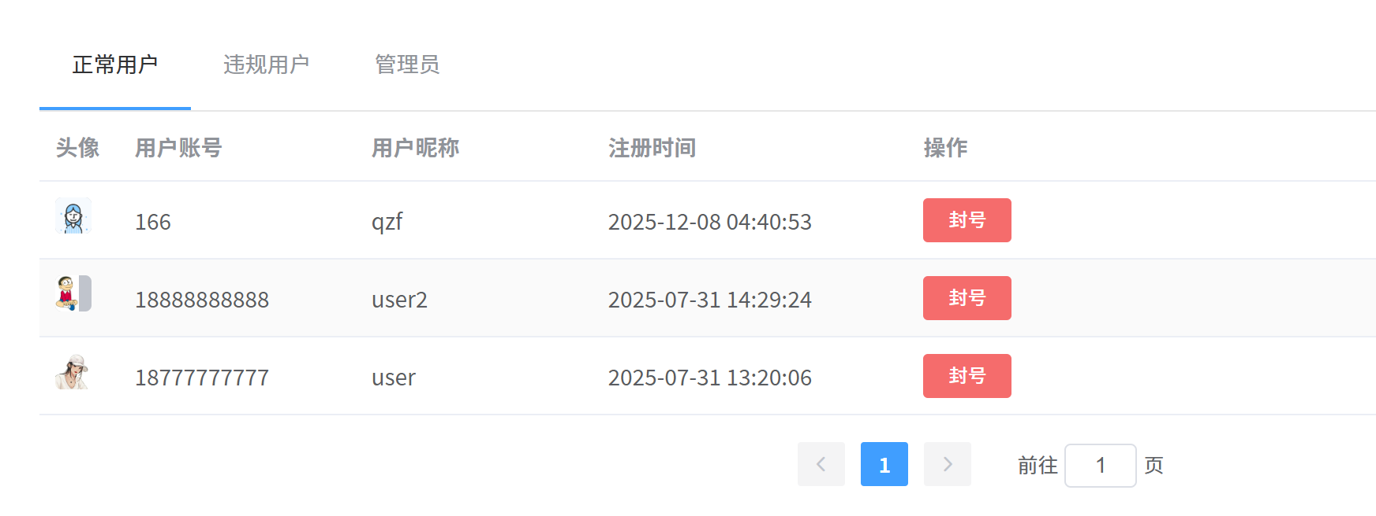
管理员后台
模块切换
详细描述：管理员后台支持商品、订单、用户管理页面的动态加载，通过左侧菜单进行模块切换。

Slide 19
系统测试与演示
05

Slide 20

项目环境
前端环境
后端环境
数据库环境
基于 Node.js 14.x 版本运行，通过 npm 管理 Vue 、Element UI 等依赖，在 Chrome/Firefox 浏览器调试，执行 npm run dev 即可启动本地前端服务。
详细描述基于 JDK 1.8、Maven 3.6.1 构建，采用 Spring Boot 框架（内置 Tomcat），通过 IDEA 运行主类启动，核心依赖包含 MyBatis、Lombok 等
采用 MySQL 8.0.22，字符集设为 utf8mb4，通过 Navicat/MySQL Workbench 管理，执行 DB_School_Trade.sql 脚本初始化表结构和测试数据。

Slide 21
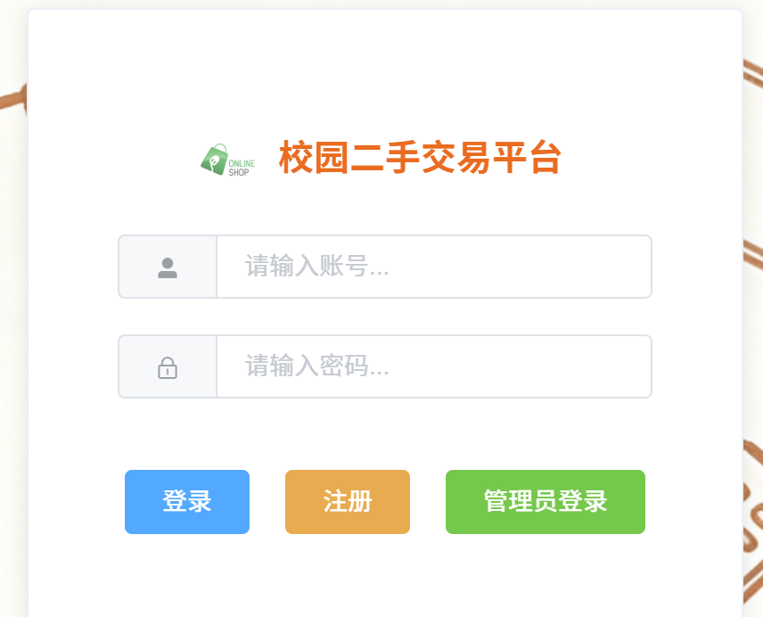
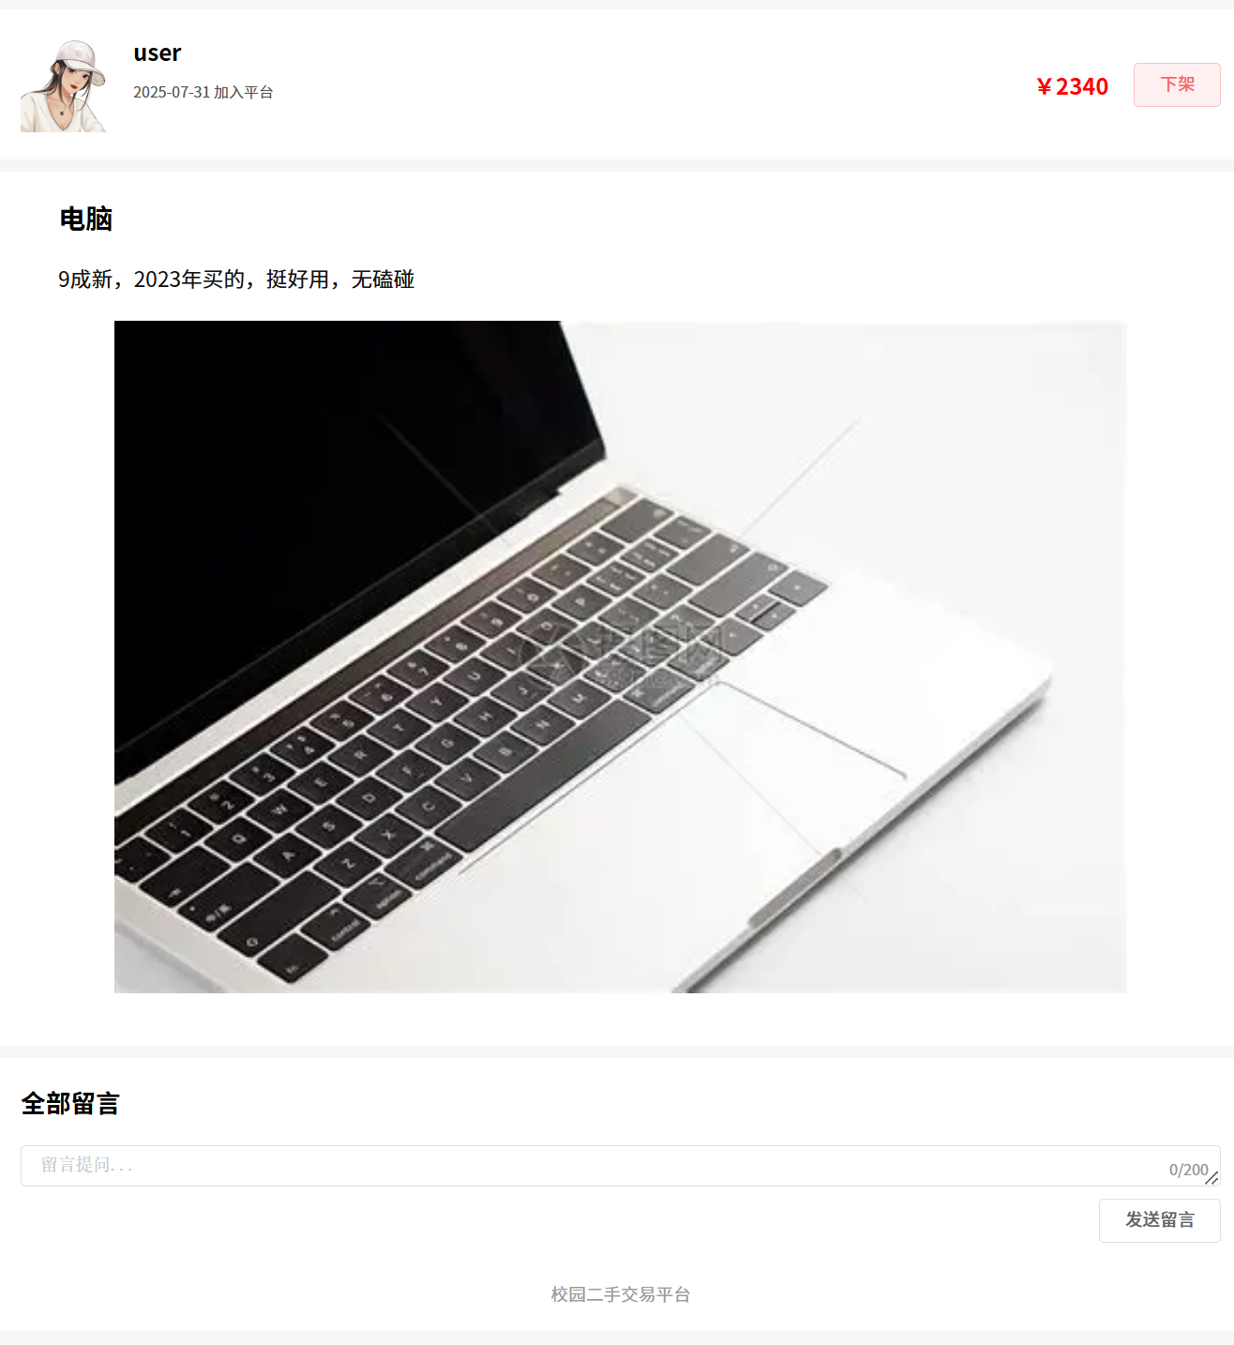
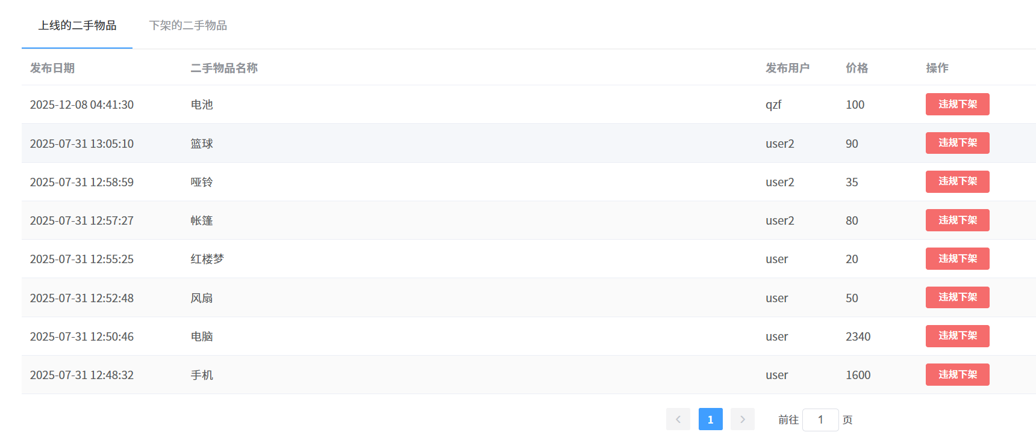
核心流程演示
用户注册登录
用户发布商品
用户浏览与下单
管理员审核与管理

Slide 22
总结与展望
06

Slide 23
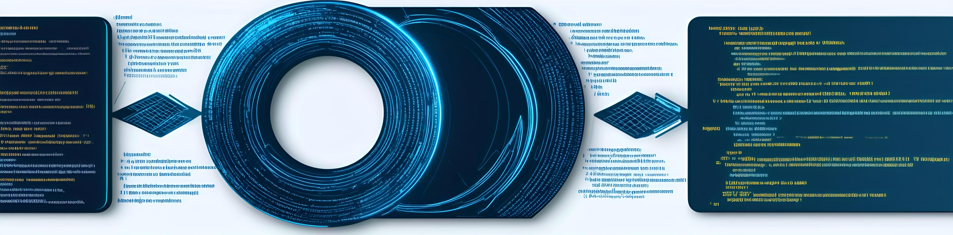
总结
完成核心功能
技术亮点
本校园二手交易平台完成了商品交易全流程，涵盖用户端的商品发布、浏览、下单等操作，以及管理员端的后台管理，如商品审核、订单管理等，实现了系统的核心业务功能。
该平台采用前后端分离架构，前端运用 Vue 等技术实现响应式 UI 设计，后端使用 Spring Boot 等，同时具备完善的数据交互逻辑，提升了系统的开发效率和可维护性。

Slide 24
不足与展望
不足：支付功能依赖模拟
不足：消息通知实时性待优化
01
02
目前平台的支付功能采用模拟方式，无法实现真实的资金流转，这在一定程度上影响了用户的交易体验和系统的实用性，需要进一步改进以满足用户的实际需求。
平台的消息通知实时性存在不足，可能导致用户不能及时获取商品留言、订单状态更新等重要信息，降低了用户的使用效率和交易的及时性。
展望：接入真实支付接口
展望：增加校园地图定位
03
04
未来计划接入真实支付接口，让用户能够进行安全、便捷的资金交易，提升交易的真实性和可信度，进一步完善商品交易全流程，为用户提供更好的服务。
考虑增加校园地图定位功能，方便用户查找附近的交易商品和交易对象，结合校园场景特点，提高交易的便捷性和效率，增强平台的校园适配性。
展望：开发移动端 APP
05
后续打算开发移动端 APP，满足用户随时随地进行商品交易的需求，扩大平台的使用范围和用户群体，提升用户的使用体验和平台的竞争力。

Slide 25
谢谢
THE END

